Slide 1


Slide 2

ينصح باعتماد صيغة عرض الشرائح (mode diaporama) أثناء تقديم الدرس في القسم بالنقر على أيقونة العرض كما هو موضح.

Slide 3






تعيين تلميذ(ة) للإجابة
توجيهات و شرح التعليمات
عرض فيديو
المرور بين الصفوف للمساعدة و تصحيح الإنجازات
عمل في ثنائيات
نهاية الشريط، المرور إلى الشريحة الموالية.

Slide 4

تنظيم حصص الأسبوع التربوي الثاني
اليوم 4 -
اليوم1 -
افتتاح الحصة (10)
ورشة الكتابة: إنتاج كتابي - الحصة 3 (30)
ورشة الكتابة : إنتاج كتابي - الحصة 4 (30)
افتتاح الحصة (10)
الأساليب (30)
الاستماع والتحدث (30)
اليوم 5 -
اليوم 2 -
افتتاح الحصة (10)
قراءة : استثمار النص (30)
ورشة الكتابة : إنتاج كتابي - الحصة 5 (30)
افتتاح الحصة (10)
قراءة : التوقع والتحقق الفهم العام 30 د
قراءة : تعلم استراتيجية الفهم 30 د
اليوم 6 -
اليوم 3 -
افتتاح الحصة (10)
شكل و فهم (30)
القراءة الإثرائية (30)
افتتاح الحصة (10)
قراءة : استثمار الاستراتيجية (30)
ورشة الكتابة: التراكيب(30)
Révision
Lecture offerte

Slide 5

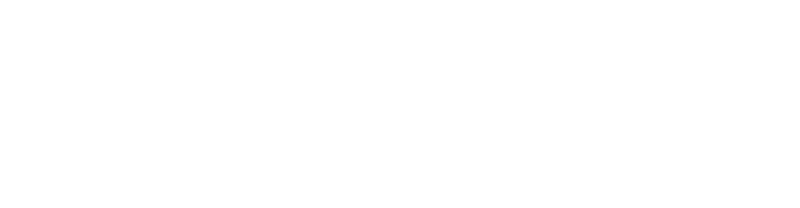



هيكلة حصة اليوم الثاني
- 01 النشاط الاعتيادي
الطلاقة
02- قراءة -1-
نص: لِنُحارِبِ ٱلتَّنَمُّرَ! (الحصة الأولى)
التوقع والتحقق من الفرضيات
- 02قراءة -2-
نص: لِنُحارِبِ ٱلتَّنَمُّرَ! (الحصة الأولى)
إغناء المعجم: القراءة المسحية

Slide 6

عند نهاية الحصة
على الأقل 80% من المتعلمين سيكونون قادرين على:
تملك استراتيجيتي: التوقع والتحقق من الفرضيات؛
إغناء المعجم مع التدرب على استراتيجية القراءة المسحية.

Slide 7

افتتاح الحصة
افتتاح الحصة
الترحيب .
تدبير السلوك.
الطلاقة.

Slide 8
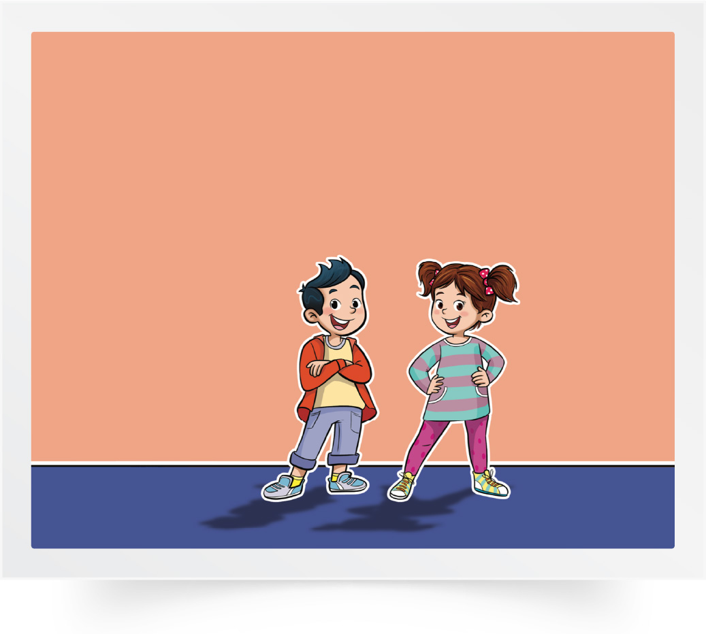
مرحبا بكم ، سننطلق في حصة اللغة العربية..
اختــتام الحــصة
قراءة 2
قراءة 1
افتتاح الحصة

Slide 9

قبل أن نبدأ حصة اليوم سأذكركم بشروط الحصول على نجمة السلوك الجيد.
في كل حصة سيفوز ثلاثة منكم بالنجمة
اختــتام الحــصة
قراءة 2
قراءة 1
افتتاح الحصة
كَيْ أَسْتَأْذِنَ لِأَخْذِ ٱلْكَلِمَةِ: أَلْزَمُ مَكاني ثُمَّ أَرْفَعُ أُصْبُعي لِلْإجابَةِ.

Slide 10

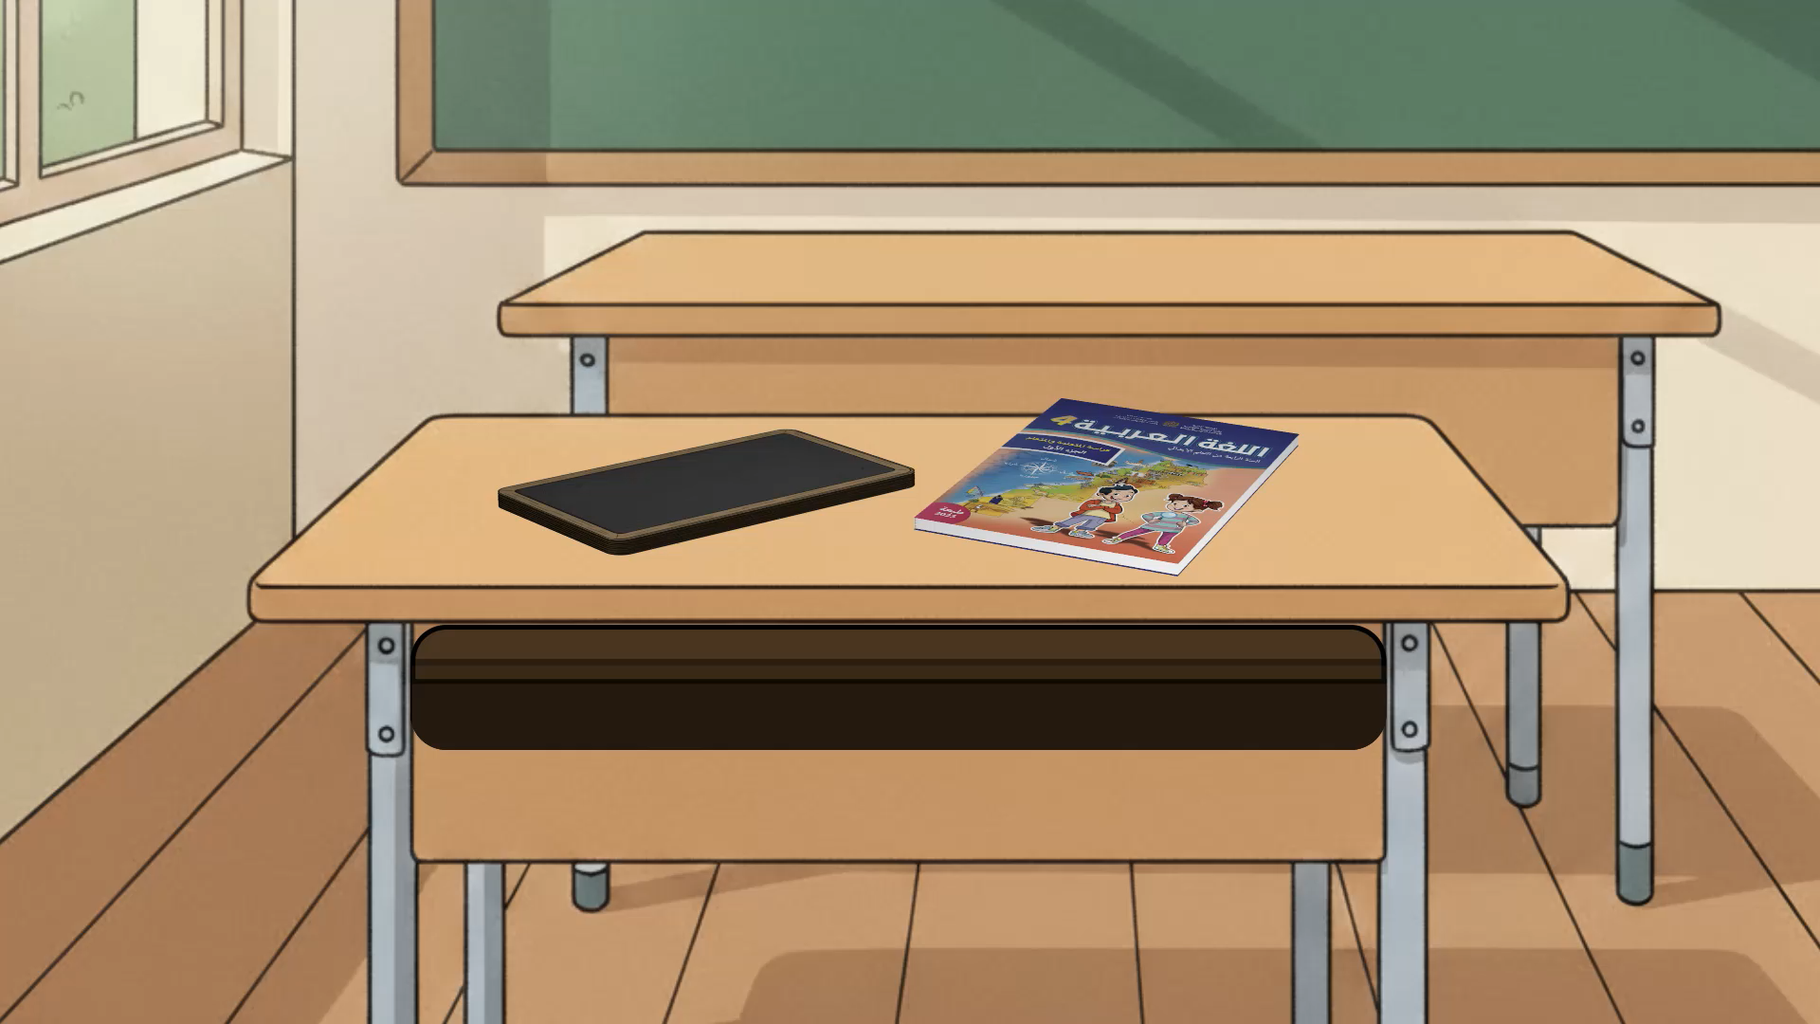
ضعوا اللوحة والكراسة في القمطر.
اختــتام الحــصة
قراءة 2
قراءة 1
افتتاح الحصة

Slide 11
اختــتام الحــصة
قراءة 2
قراءة 1
افتتاح الحصة
في حصة اليوم، ستقومون بقراءة جملة وفقرة بدقة واسترسال.
في ٱلدِّراسَةِ وَٱلْمُراجَعَةِ
دُروسُ ٱلرِّياضِيّاتِ
بَدَأَتْ دَرَجاتُ أَحْمَدَ تَتَحَسَّنُ تَدْريجِيّاً.
تَمَكَّنَ مِنْ تَمْثيلِ مَدْرَسَتِهِ في أولَمْبِيادِ ٱلرِّياضِيّاتِ.

Slide 12
اختــتام الحــصة
قراءة 2
قراءة 1
افتتاح الحصة
انتبهوا لقراءتي؛ سأعين من بينكم من سيقرأ بعدي
في ٱلدِّراسَةِ وَٱلْمُراجَعَةِ
دُروسُ ٱلرِّياضِيّاتِ
بَدَأَتْ دَرَجاتُ أَحْمَدَ تَتَحَسَّنُ تَدْريجِيّاً.
تَمَكَّنَ مِنْ تَمْثيلِ مَدْرَسَتِهِ في أولَمْبِيادِ ٱلرِّياضِيّاتِ.

Slide 13
اختــتام الحــصة
قراءة 2
قراءة 1
افتتاح الحصة
الآن، سأختار متعلمين للقراءة، يتناوب 3 متعلمين على القراءة (الفئة د)،
في ٱلدِّراسَةِ وَٱلْمُراجَعَةِ
دُروسُ ٱلرِّياضِيّاتِ
بَدَأَتْ دَرَجاتُ أَحْمَدَ تَتَحَسَّنُ تَدْريجِيّاً.
تَمَكَّنَ مِنْ تَمْثيلِ مَدْرَسَتِهِ في أولَمْبِيادِ ٱلرِّياضِيّاتِ.

Slide 14
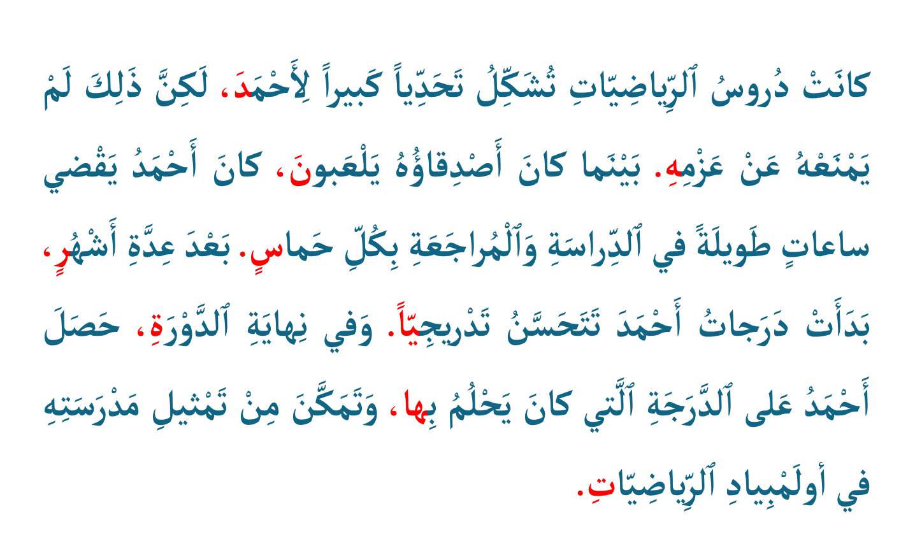
اختــتام الحــصة
قراءة 2
قراءة 1
افتتاح الحصة
استمعوا جيدا لقراءتي

Slide 15
اختــتام الحــصة
قراءة 2
قراءة 1
افتتاح الحصة
الآن، من سمع اسمه يتقدم لقراءة النص مثلي. (3 متعلمين الفئة ج وب)

Slide 16
قراءة-1
قراءة-1
نص: لِنُحارِبِ ٱلتَّنَمُّرَ! (الحصة الأولى)
التوقع و التحقق والفهم العام .

Slide 17
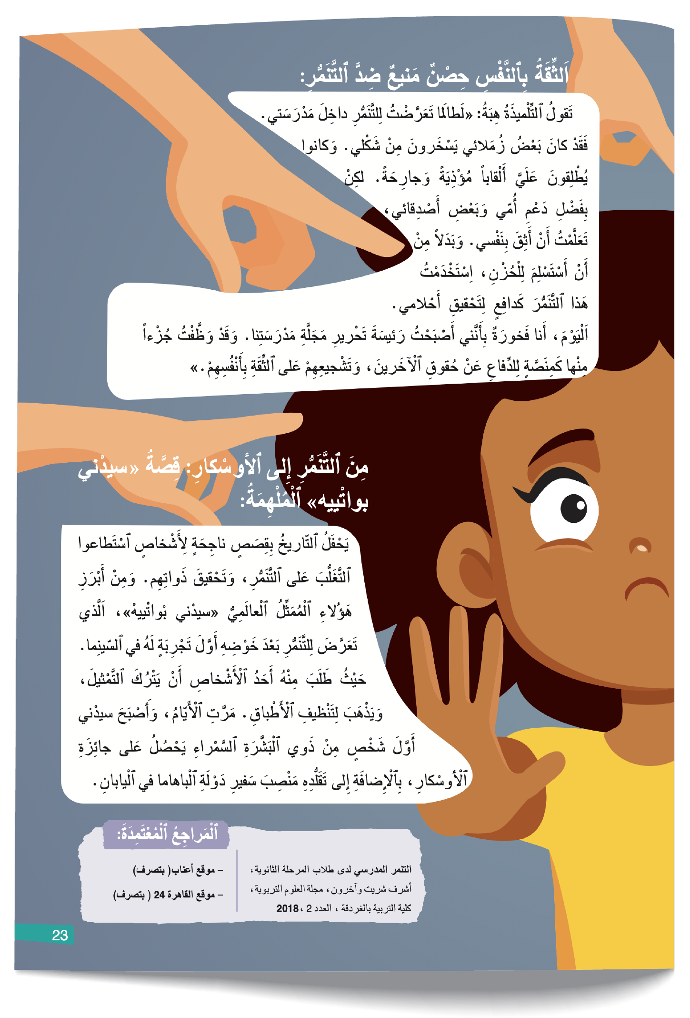
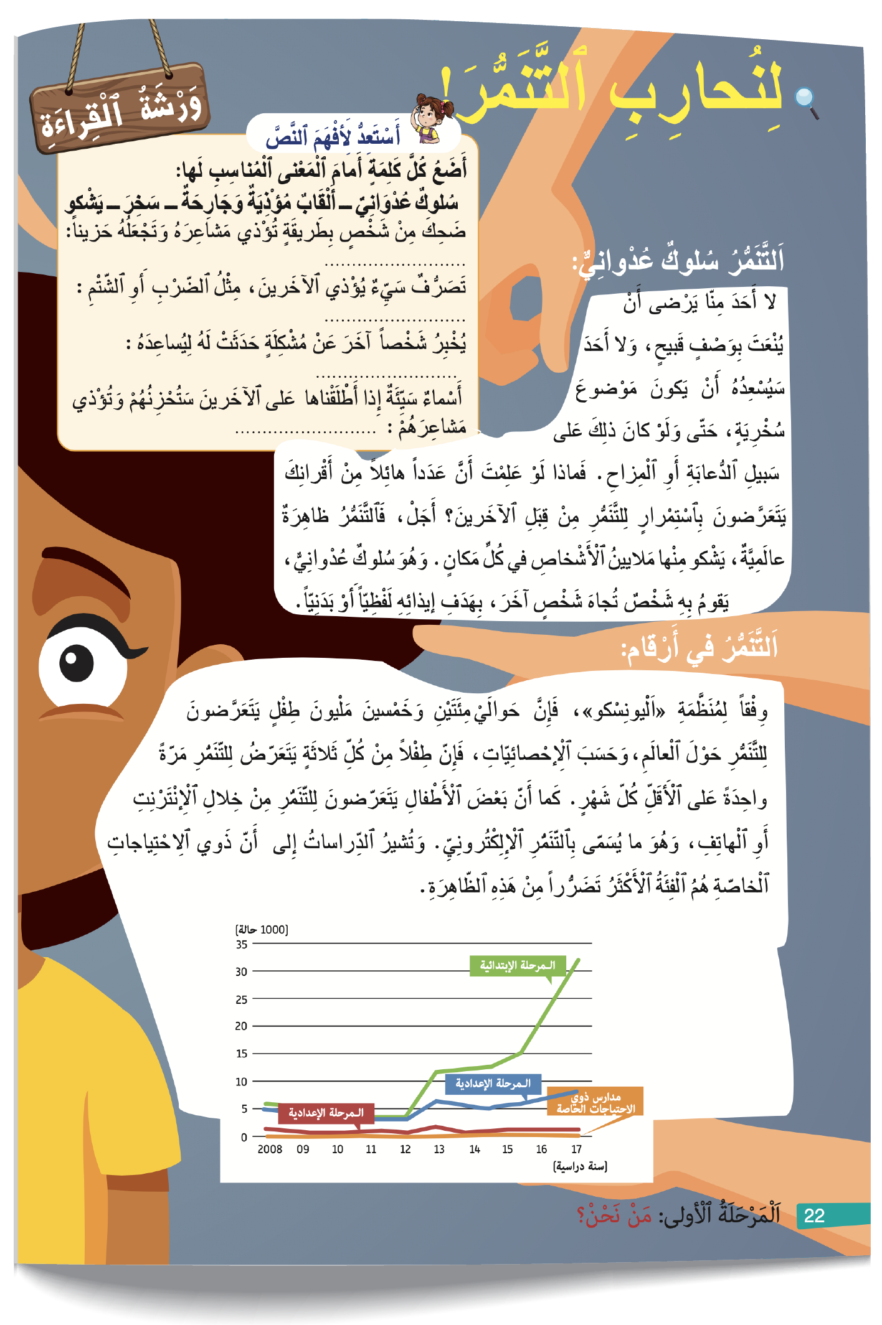
الآن سنبدأ حصة القراءة . ستتعرفون على نص قرائي جديد بعنوان "لِنُحارِبِ ٱلتَّنَمُّرَ! "
اختــتام الحــصة
قراءة 2
قراءة 1
افتتاح الحصة

Slide 18
قبل أن تقرؤوا النص، ستتعرفون على مفردات ستساعدكم على الفهم.
اختــتام الحــصة
قراءة 2
قراءة 1
افتتاح الحصة
أَلْقابٌ مُؤْذِيَّةٌ وَ جارِحَةٌ
سُلوكٌ عُدْوانِيٌّ
يَشْكو
سَخِرَ

Slide 19
ما التعريف المناسب لكل كلمة؟
اختــتام الحــصة
قراءة 2
قراءة 1
افتتاح الحصة
ضَحِكَ مِنْ شَخْصٍ بِطَريقَةٍ تُؤْذي مَشاعِرَهُ وَ تَجْعَلُهُ حَزيناً.
سُلوكٌ عُدْوانِيٌّ
سَخِرَ
يُخْبِرُ شَخْصاً آخَرَ عَنْ مُشْكِلَةٍ حَدَثَتْ لَهُ لِيُساعِدَهُ.
أَسْماءٌ سَيِّئَةٌ إِذا أَطْلَقْناها عَلى ٱلْآخَرينَ سَتُحْزِنُهُمْ وَ تُؤْذي مَشاعِرَهُمْ.
يَشْكو
أَلْقابٌ مُؤْذِيَّةٌ وَ جارِحَةٌ
تَصَرَّفٌ سَيِّءٌ يُؤْذي ٱلْآخَرينَ،مِثْلُ ٱلضَّرْبِ أَوِ ٱلشَّتْمِ.

Slide 20
من يقرأ؟
اختــتام الحــصة
قراءة 2
قراءة 1
افتتاح الحصة
سُلوكٌ عُدْوانِيٌّ: تَصَرَّفٌ سَيِّءٌ يُؤْذي ٱلْآخَرينَ،مِثْلُ ٱلضَّرْبِ أَوِ ٱلشَّتْمِ.
سَخِرَ: ضَحِكَ مِنْ شَخْصٍ بِطَريقَةٍ تُؤْذي مَشاعِرَهُ وَ تَجْعَلُهُ حَزيناً.
يَشْكو: يُخْبِرُ شَخْصاً آخَرَ عَنْ مُشْكِلَةٍ حَدَثَتْ لَهُ لِيُساعِدَهُ.
أَلْقابٌ مُؤْذِيَّةٌ وَ جارِحَةٌ: أَسْماءٌ سَيِّئَةٌ إِذا أَطْلَقْناها عَلى ٱلْآخَرينَ سَتُحْزِنُهُمْ وَ تُؤْذي مَشاعِرَهُمْ.

Slide 21
هَلْ سَبَقَ لِأَحَدِكُمْ أَنْ تَعَرَّضَ لِلتَّنَمُّرِ؟ ما هُوَ إِحْساسُك بَعْدَ أَنْ تَعَرَّضْت لِلتَّنَمُّرِ؟
اختــتام الحــصة
قراءة 2
قراءة 1
افتتاح الحصة

Slide 22
انطلاقا من العنوان والصورة، ما توقعاتكم حول النص؟
اختــتام الحــصة
قراءة 2
قراءة 1
افتتاح الحصة

Slide 23

خذوا كراساتكم على الصفحتين 22 و 23 .اقرأوا النص للتحقق من توقعاتكم
اختــتام الحــصة
قراءة 2
قراءة 1
افتتاح الحصة

Slide 24
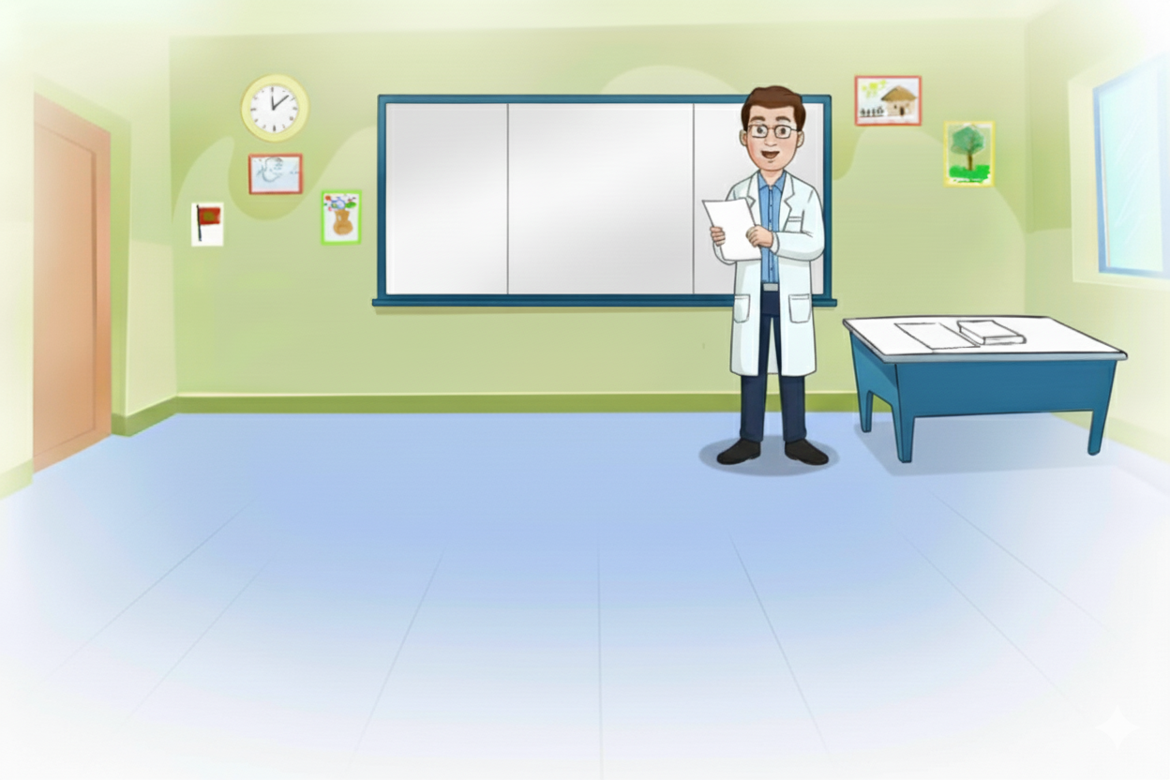
من كان توقعه موافقا لمضمون النص ؟ ما الذي يدل على ذلك من النص القرائي؟.
اختــتام الحــصة
قراءة 2
قراءة 1
افتتاح الحصة

Slide 25
تابعوا معي ، سأقرأ الجزء الأول من النص
اختــتام الحــصة
قراءة 2
قراءة 1
افتتاح الحصة

Slide 26
الآن؛ سأعين 4 تلاميذ لقراءة فقرات الجزء الثاني – تابعوا
اختــتام الحــصة
قراءة 2
قراءة 1
افتتاح الحصة

Slide 27
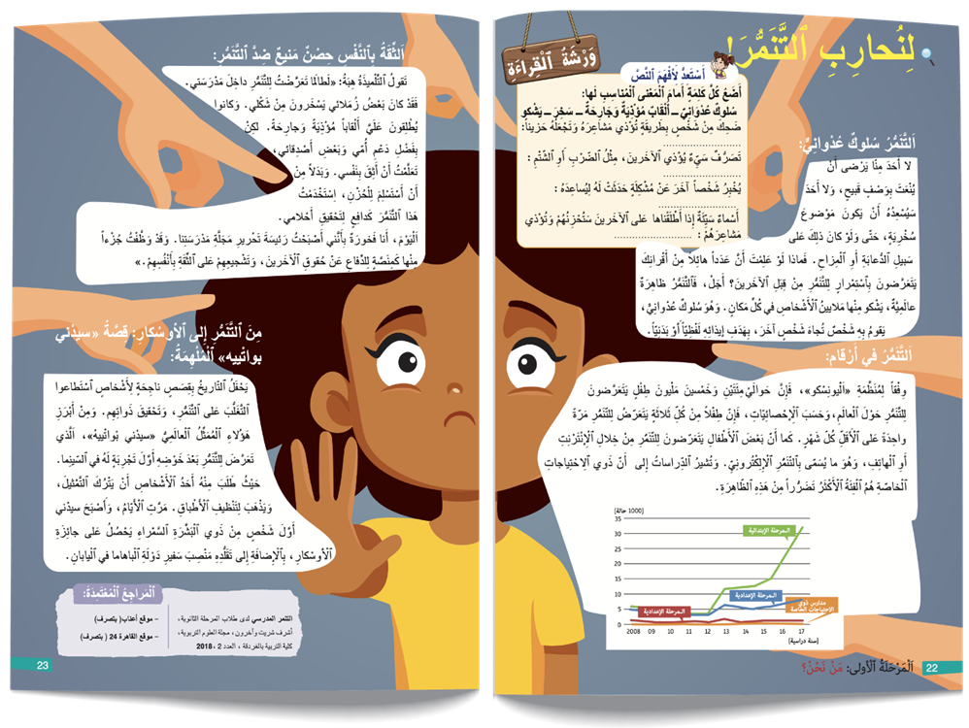
نتحقق الآن من فهمكم للنص. كَمْ عَدَدُ فَقَراتِ النَّصِّ؟
اختــتام الحــصة
قراءة 2
قراءة 1
افتتاح الحصة
كَمْ عَدَدُ فَقَراتِ ٱلنَّصِّ؟

Slide 28
من يحدد الفقرات على السبورة؟
- يضغط الأستاذ على زر جهاز التحكم لتبرز الفقرات
اختــتام الحــصة
قراءة 2
قراءة 1
افتتاح الحصة

Slide 29
عَنْ ماذا يَتَحَدَّثُ ٱلنَّصُّ؟
اختــتام الحــصة
قراءة 2
قراءة 1
افتتاح الحصة
عَنْ ماذا يَتَحَدَّثُ ٱلنَّصُّ؟

Slide 30
انتبهوا للتصحيح
- يضغط الأستاذ على زر جهاز التحكم لتظهر الإجابة: يَتَحَدَّثُ ٱلنَّصُّ عَنْ ظاهِرَةِ التَّنَمُّرِ.
اختــتام الحــصة
قراءة 2
قراءة 1
افتتاح الحصة
يَتَحَدَّثُ ٱلنَّصُّ عَنْ ظاهِرَةِ ٱلتَّنَمُّرِ.

Slide 31
أي فقرة من فقرات النص تقدم تعريفا للتنمر؟
اختــتام الحــصة
قراءة 2
قراءة 1
افتتاح الحصة

Slide 32
انتبهوا للتصحيح
- يضغط الأستاذ على زر جهاز التحكم لتظهر الإجابة
اختــتام الحــصة
قراءة 2
قراءة 1
افتتاح الحصة

Slide 33
أي فقرة من فقرات النص تقدم نصائح لمواجهة خطر التنمر؟
اختــتام الحــصة
قراءة 2
قراءة 1
افتتاح الحصة

Slide 34
انتبهوا للتصحيح
- يضغط الأستاذ على زر جهاز التحكم لتظهر الإجابة
اختــتام الحــصة
قراءة 2
قراءة 1
افتتاح الحصة

Slide 35
أي فقرة من فقرات النص تقدم نماذج لأشخاص تمكنوا من التغلب على التنمر؟
اختــتام الحــصة
قراءة 2
قراءة 1
افتتاح الحصة

Slide 36
أي فقرة من فقرات النص تقدم نماذج لأشخاص تمكنوا من التغلب على التنمر؟
- يضغط الأستاذ على زر جهاز التحكم لتظهر الإجابة
اختــتام الحــصة
قراءة 2
قراءة 1
افتتاح الحصة

Slide 37
قراءة-2
قراءة-2
نص: لِنُحارِبِ ٱلتَّنَمُّرَ! (الحصة الأولى)
توظيف استراتيجية الفهم

Slide 38

اختــتام الحــصة
قراءة 2
قراءة 1
افتتاح الحصة
خذوا الألواح.

Slide 39
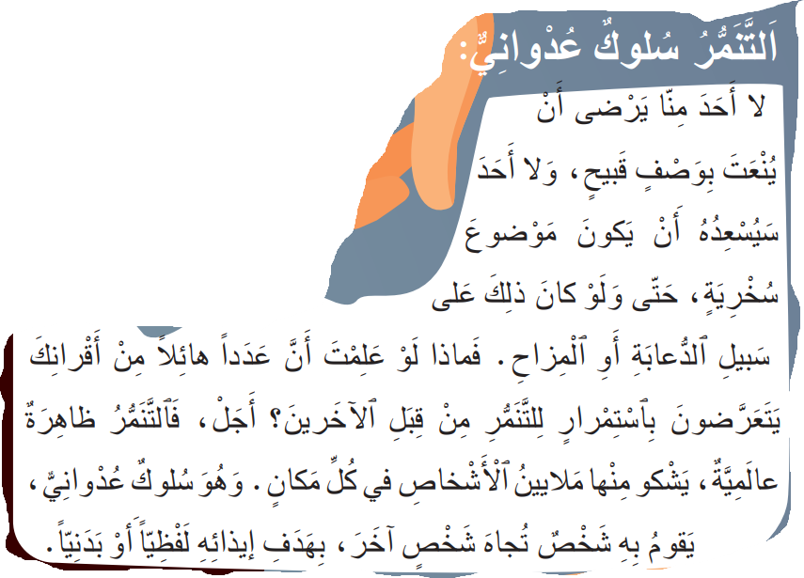
اختــتام الحــصة
قراءة 2
قراءة 1
افتتاح الحصة
ابحثوا في الفقرة الأولى عن مرادف لكلمة: يوصَفَ، واكتبوه على الألواح.
يوصَفَ: ................

Slide 40
اختــتام الحــصة
قراءة 2
قراءة 1
افتتاح الحصة
أحسنتم. من يوظف كلمة يُنعَتُ في جملة؟
تناوب متعلمين على توظيف الكلمة شفهيا.
يُنْعَتَ
يوصَفَ:

Slide 41
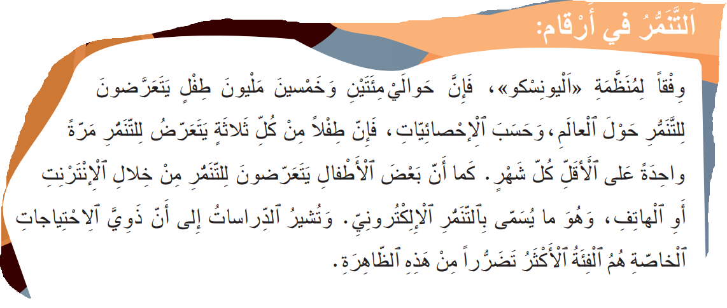
اختــتام الحــصة
قراءة 2
قراءة 1
افتتاح الحصة
الآن، ابحثوا في الفقرة الثانية عن مرادف لكلمة: تَأَثُّراً، واكتبوه على الألواح.
تَأَثُّراً: ................

Slide 42
اختــتام الحــصة
قراءة 2
قراءة 1
افتتاح الحصة
أحسنتم. من يوظف كلمة "تَضَرُّراً" في جملة؟
تناوب متعلمين على توظيف الكلمة شفهيا.
تَضَرُّراً
تَأَثُّراً:

Slide 43
اختــتام الحــصة
قراءة 2
قراءة 1
افتتاح الحصة
الآن، قوموا بالقراءة المسحية للبحث عن عبارة "تَحْقيقَ ذَواتِهِمْ " وضعوا خطا تحتها. من وجدها في أسرع وقت يرفع أصبعه.
تَحْقيقَ ذَواتِهِمْ

Slide 44
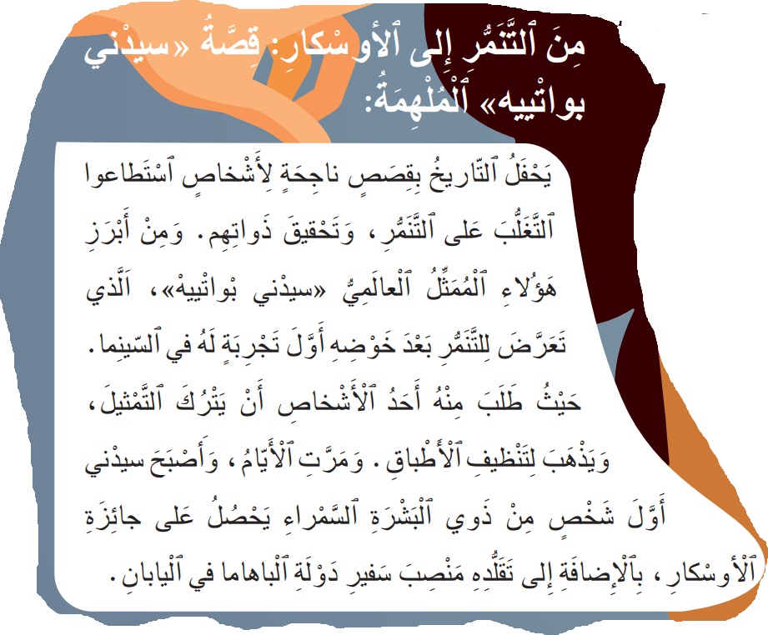
اختــتام الحــصة
قراءة 2
قراءة 1
افتتاح الحصة
أحسنتم. توجد العبارة في الفقرة الرابعة من النص.

Slide 45
اختــتام الحــصة
قراءة 2
قراءة 1
افتتاح الحصة
اكتبوا على الألواح المعنى المناسب لعبارة "تحقيق ذواتهم".
عِبارَةُ " تَحْقيقَ ذَواتِهِمْ " تَعْني:
اَلتَّعَرُّضَ للتَّنَمُّرِ؛
اَلتَّغَلُّبَ عَلى ٱلتَّنَمُّرِ؛
اَلثِّقَةَ بٱلنَّفْسِ؛
تَطْويرَ إِمْكاناتِهِمْ وَقُدْراتِهِمُ ٱلشَّخْصِيَّةِ؛

Slide 46
اختــتام الحــصة
قراءة 2
قراءة 1
افتتاح الحصة
أحسنتم. من يوظف عبارة "تحقيق الذات" لإنتاج جملة؟
عِبارَةُ " تَحْقيقَ ذَواتِهِمْ " تَعْني:
اَلتَّعَرُّضَ للتَّنَمُّرِ؛
اَلتَّغَلُّبَ عَلى ٱلتَّنَمُّرِ؛
اَلثِّقَةَ بٱلنَّفْسِ؛

تَطْويرَ إِمْكاناتِهِمْ وَقُدُراتِهِمُ ٱلشَّخْصِيَّةِ؛

Slide 47

اختــتام الحــصة
قراءة 2
قراءة 1
افتتاح الحصة
خذوا دفاتركم، وسجلوا المعجم المساعد.
مُعْجَمي:
- يوصَفُ: يُنْعَتُ.
- تَأَثُّراً: تَضَرَّراً.
- تَحْقيقُ ذاتي: تَطْويرُ إِمْكاناتي وَقُدُراتي ٱلشَّخْصِيَّةِ.

Slide 48
اختــتام الحــصة
قراءة 2
قراءة 1
افتتاح الحصة
من يجيب عن السؤال التالي؟
ما ٱلظّاهِرَةُ ٱلَّتي يَتَحَدَّثُ عَنْها ٱلنَّصُّ؟

Slide 49
اختــتام الحــصة
قراءة 2
قراءة 1
افتتاح الحصة
اكتبوا الجواب الصحيح على اللوحة.
هَلْ هَذِهِ ٱلظّاهِرَةُ؟
إيجابِيَّةٌ سِلْبِيَّةٌ

Slide 50
اختــتام الحــصة
قراءة 2
قراءة 1
افتتاح الحصة
أحسنتم.
هَلْ هَذِهِ ٱلظّاهِرَةُ؟
إيجابِيَّةٌ سِلْبِيَّةٌ
X

Slide 51
اختــتام الحــصة
قراءة 2
قراءة 1
افتتاح الحصة
اكتبوا الجواب الصحيح على اللوحة.
هَلْ هَذِهِ ٱلظّاهِرَةُ؟
مَحَلِّيَّةٌ عالَمِيَّةٌ

Slide 52
اختــتام الحــصة
قراءة 2
قراءة 1
افتتاح الحصة
أحسنتم.
هَلْ هَذِهِ ٱلظّاهِرَةُ؟
مَحَلِّيَّةٌ عالَمِيَّةٌ
X

Slide 53
اختــتام الحــصة
قراءة 2
قراءة 1
افتتاح الحصة
اكتبوا الجواب الصحيح على اللوحة.
هَلْ هَذِهِ ٱلظّاهِرَةُ؟
يُعاني مِنْها جَميعُ ٱلْأَشْخاصِ
يُعاني مِنْها ٱلْأَطْفالُ فَقَطْ

Slide 54
اختــتام الحــصة
قراءة 2
قراءة 1
افتتاح الحصة
أحسنتم.
هَلْ هَذِهِ ٱلظّاهِرَةُ؟
يُعاني مِنْها جَميعُ ٱلْأَشْخاصِ
يُعاني مِنْها ٱلْأَطْفالُ فَقَطْ
X

Slide 55
اختــتام الحــصة
قراءة 2
قراءة 1
افتتاح الحصة
من يقدم الجواب؟
اَلْهَدَفُ مِنْ هَذا ٱلنَّصِّ:
تَقْديمُ مَعْلوماتٍ حَوْلَ مَوْضوعٍ ما.
سَرْدُ قِصَّةٍ.
أَمْ

Slide 56
اختــتام الحــصة
قراءة 2
قراءة 1
افتتاح الحصة
أحسنتم.
اَلْهَدَفُ مِنْ هَذا ٱلنَّصِّ:
تَقْديمُ مَعْلوماتٍ حَوْلَ مَوْضوعٍ ما.
سَرْدُ قِصَّةٍ.
أَمْ

Slide 57
اختــتام الحــصة
قراءة 2
قراءة 1
افتتاح الحصة
من يقدم الجواب مع التعليل؟
أُحَدِّدُ نَوْعَ ٱلنَّصِّ مُعَلِّلاً جَوابي:
أَدَبِيٌّ مَعْلوماتِيٌّ

Slide 58
اختــتام الحــصة
قراءة 2
قراءة 1
افتتاح الحصة
أحسنتم.
إنّه نَصٌّ مَعلوماتِيٌّ، يُقَدِّمُ مَعْلوماتٍ حَوْلَ مَوْضوعِ ٱلتَّنَمُّرِ.

Slide 59

اختــتام الحــصة
ماذا تعلمتم اليوم؟

Slide 60
ماذا تعلمتم اليوم؟
اختــتام الحــصة
قراءة 2
قراءة 1
افتتاح الحصة
في هَذِهِ ٱلْحِصَّةِ
تَدَرَّبْتُ عَلى تَوْظيفِ إِسْتْراتيجِيَّةِ ٱلْقِراءَةِ ٱلْمَسْحِيَّةِ لِلْبَحْثِ عَنْ مَعْلوماتٍ مِنَ النَّصِّ.
تَدَرَّبْتُ تَوَقٌّعِ مَضْمونِ ٱلنَّصِّ ٱلْقِرائِيِّ وَ أَجَبْتُ عَنْ أَسْئِلَةِ ٱلْفَهْمِ ٱلْعامِّ.

Slide 61

اختــتام الحــصة
قراءة 2
قراءة 1
افتتاح الحصة
خذوا دفاتر المنزل، سجلوا الواجب المنزلي.
- قِراءَةُ ٱلنّصِّ قِراءةً سَليمَةً مُعَبِّرةً مَعَ ٱحْتِرامِ قَواعِدِ ٱلْوَقْفِ؛
- اِسْتِعْمالُ ٱلْمُعْجَمِ ٱلْمُبَسَّطِ لِلْبَحثِ عَنْ شُروحاتِ كَلِماتٍ صَعْبَةٍ مِنَ ٱلنَّصِّ.

Slide 62


وقت النجمة الآن. الفائز بنجمة المشاركة بهدوء هو (هي) صديقكم (صديقتكم)..... صفقوا له (لها).
يسجل الأستاذ اسم الفائز على لائحة. (يمكن أن تكون اللائحة معروضة على أحد جدران الفصل).
اختــتام الحــصة
قراءة 2
قراءة 1
افتتاح الحصة

Slide 63


Slide 64
بناء على إنجازات المتعلمين خلال الممارسة المستقلة
ما تقديرك لنسبة التحكم في هدف الدرس؟
تسجل النسبة على صفحة اليوم من مذكرة الأستاذ.

